Slide 1
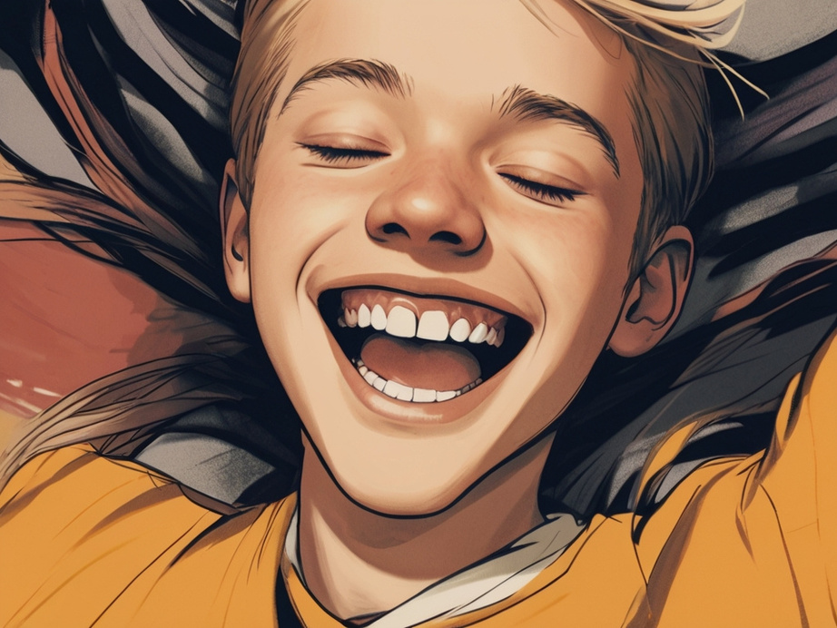
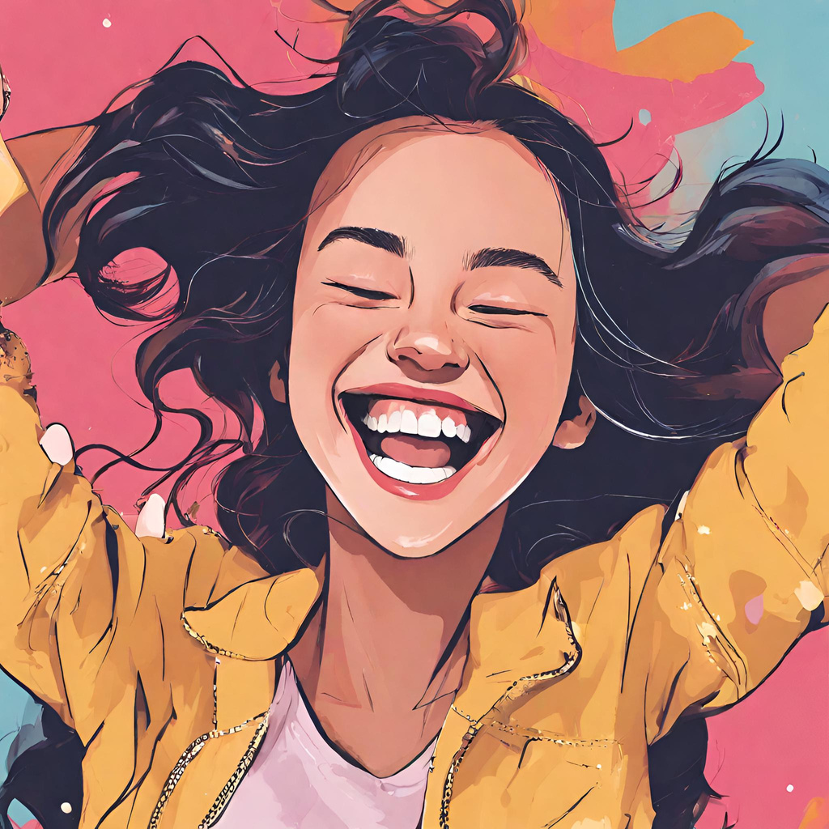
SKAPT
OG
ELSKET

Slide 2
Oversikt over undervisningsopplegget
1 | Identitet og følelser. Hvem er jeg? Hva former opplevelsen av min identitet? Hvorfor kan vi ikke alltid stole på følelsene våre? Hva skjer i hjernen, og hvorfor er det behov for aldersgrenser?
2 | Kroppen forteller oss viktige ting om hvem vi er og om vår identitet. Furry fandom og andre caser.
3 | Et sant og sunt selvbilde. Kroppspress. Hva er kjennetegn på dem som er fornøyd med egen kropp?
4 | Jente og gutt. Biologiske forskjeller mellom kjønnene, ulike betydninger av ordet ‘kjønn’, samt noe om interkjønn og kjønnsdysfori.
5 | Kjønn er noe man er, ikke noe man gjør. Forskjell på kjønn og kjønnsuttrykk. Historier fra noen som har hatt negative assosiasjoner til eget kjønn.
6 | Født i feil kropp? Går det an å bytte kjønn? Historier fra personer som har forsøkt å ‘bytte kjønn’.
7 | Hvilke konsekvenser får det for samfunnet dersom kjønn er uavhengig av biologi? To kjønn gir orden og frihet.
8 | Respekt og toleranse med Pride som case.
Notes:
For læreren - for å ha et helhetsbilde over undervisningen.

Slide 3


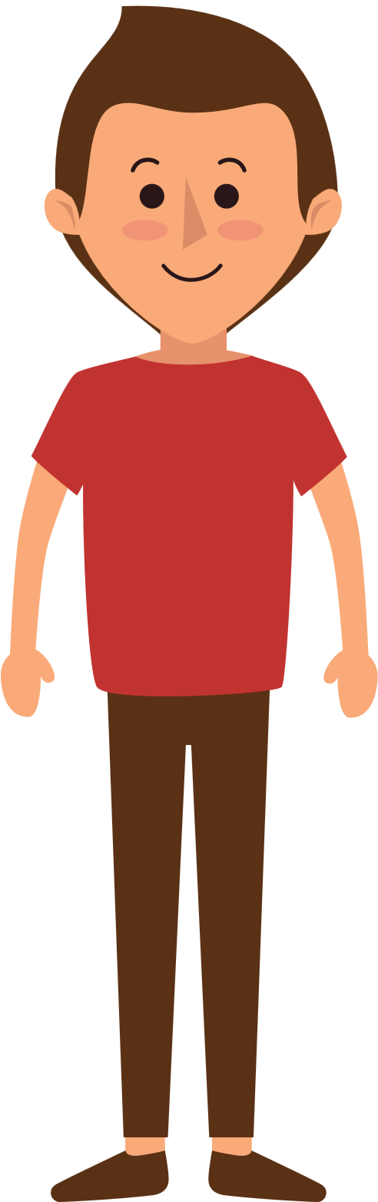


Gutt
Jente
Kjønn er noe man ER, ikke noe man GJØR

Slide 4
LÆRINGSMÅL
  Rekflektere over at kjønn er noe man er, ikke noe man gjør
  Vite forskjell på kjønn og kjønnsuttrykk
  Kjenne til mulige årsaker til kjønnsdysfori

Slide 5
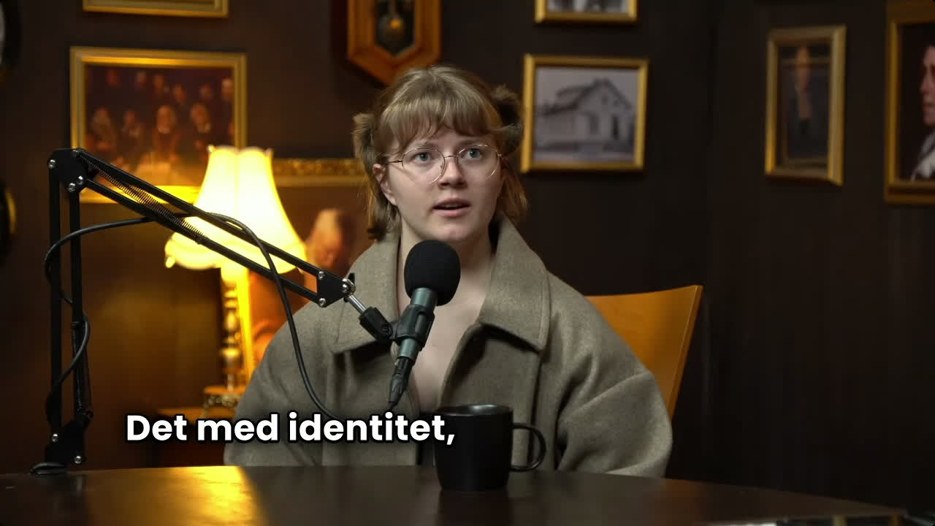
Notes:
Kommentar til læreren: Nora Tobiassen er en ung kvinne som fra barndommen av slet med kjønnsdysfori. I denne videoen får du litt av hennes historie, der det kommer frem at kjønn for henne først handlet om noe man gjør, og det å passe inn. Senere ble hun fri fra kjønnsdysfori, og fikk et endret perspektiv på kroppen, der fokuset var mer på takknemlighet for kroppen hun hadde fått.
Videoklippet er hentet fra "Født i feil kropp?" Sarapodden #24. Se https://www.youtube.com/watch?v=J38uZjmaDpQ

Slide 6

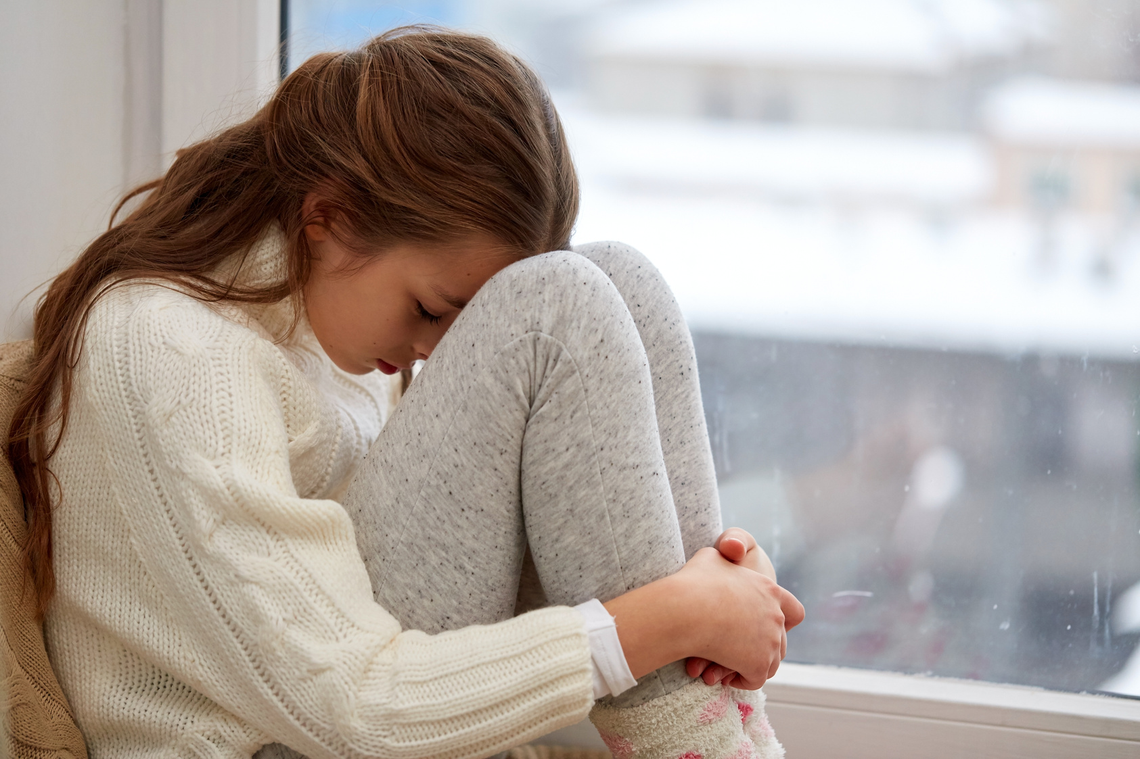
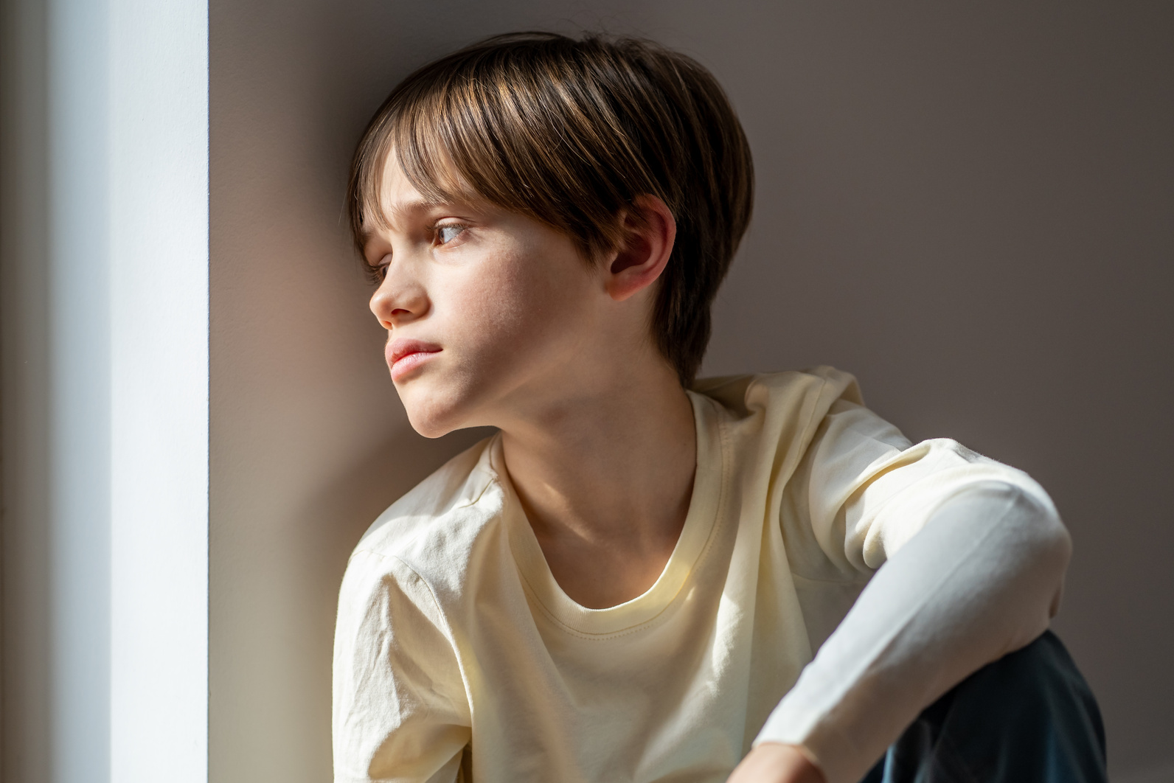

Hva om noen ikke føler seg komfortabel i eget kjønn?
  Mennesker med kjønnsdysfori kan ha behov for å snakke med noen om det som er vanskelig.
  De må møtes med kjærlighet og respekt.
Notes:
REPETISJON FRA FORRIGE TIME: Personer som er i denne fasen, må møtes med varsomhet og respekt.

Slide 7
Kjønn er et SUBSTANTIV,
ikke et VERB.
Notes:
Repetisjon av ordklasser:
1. Substantiv er et ord som betegner en ting, person eller begrep i vid forstand. Som regel har de en artikkel foran seg: en mann, et hus.
2. Verb er et ord du kan sette å foran (gjøreord): å gjøre, å finne.

Slide 8
Kjønn er noe man ER,
ikke noe man GJØR
Notes:
Oppsummering:

Slide 9

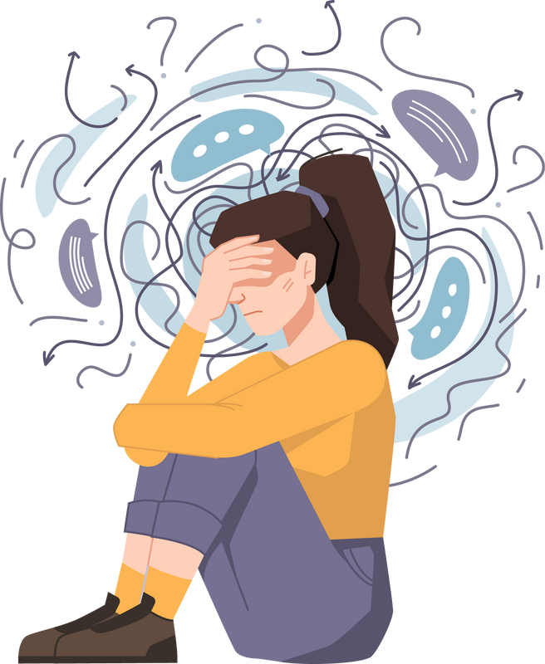
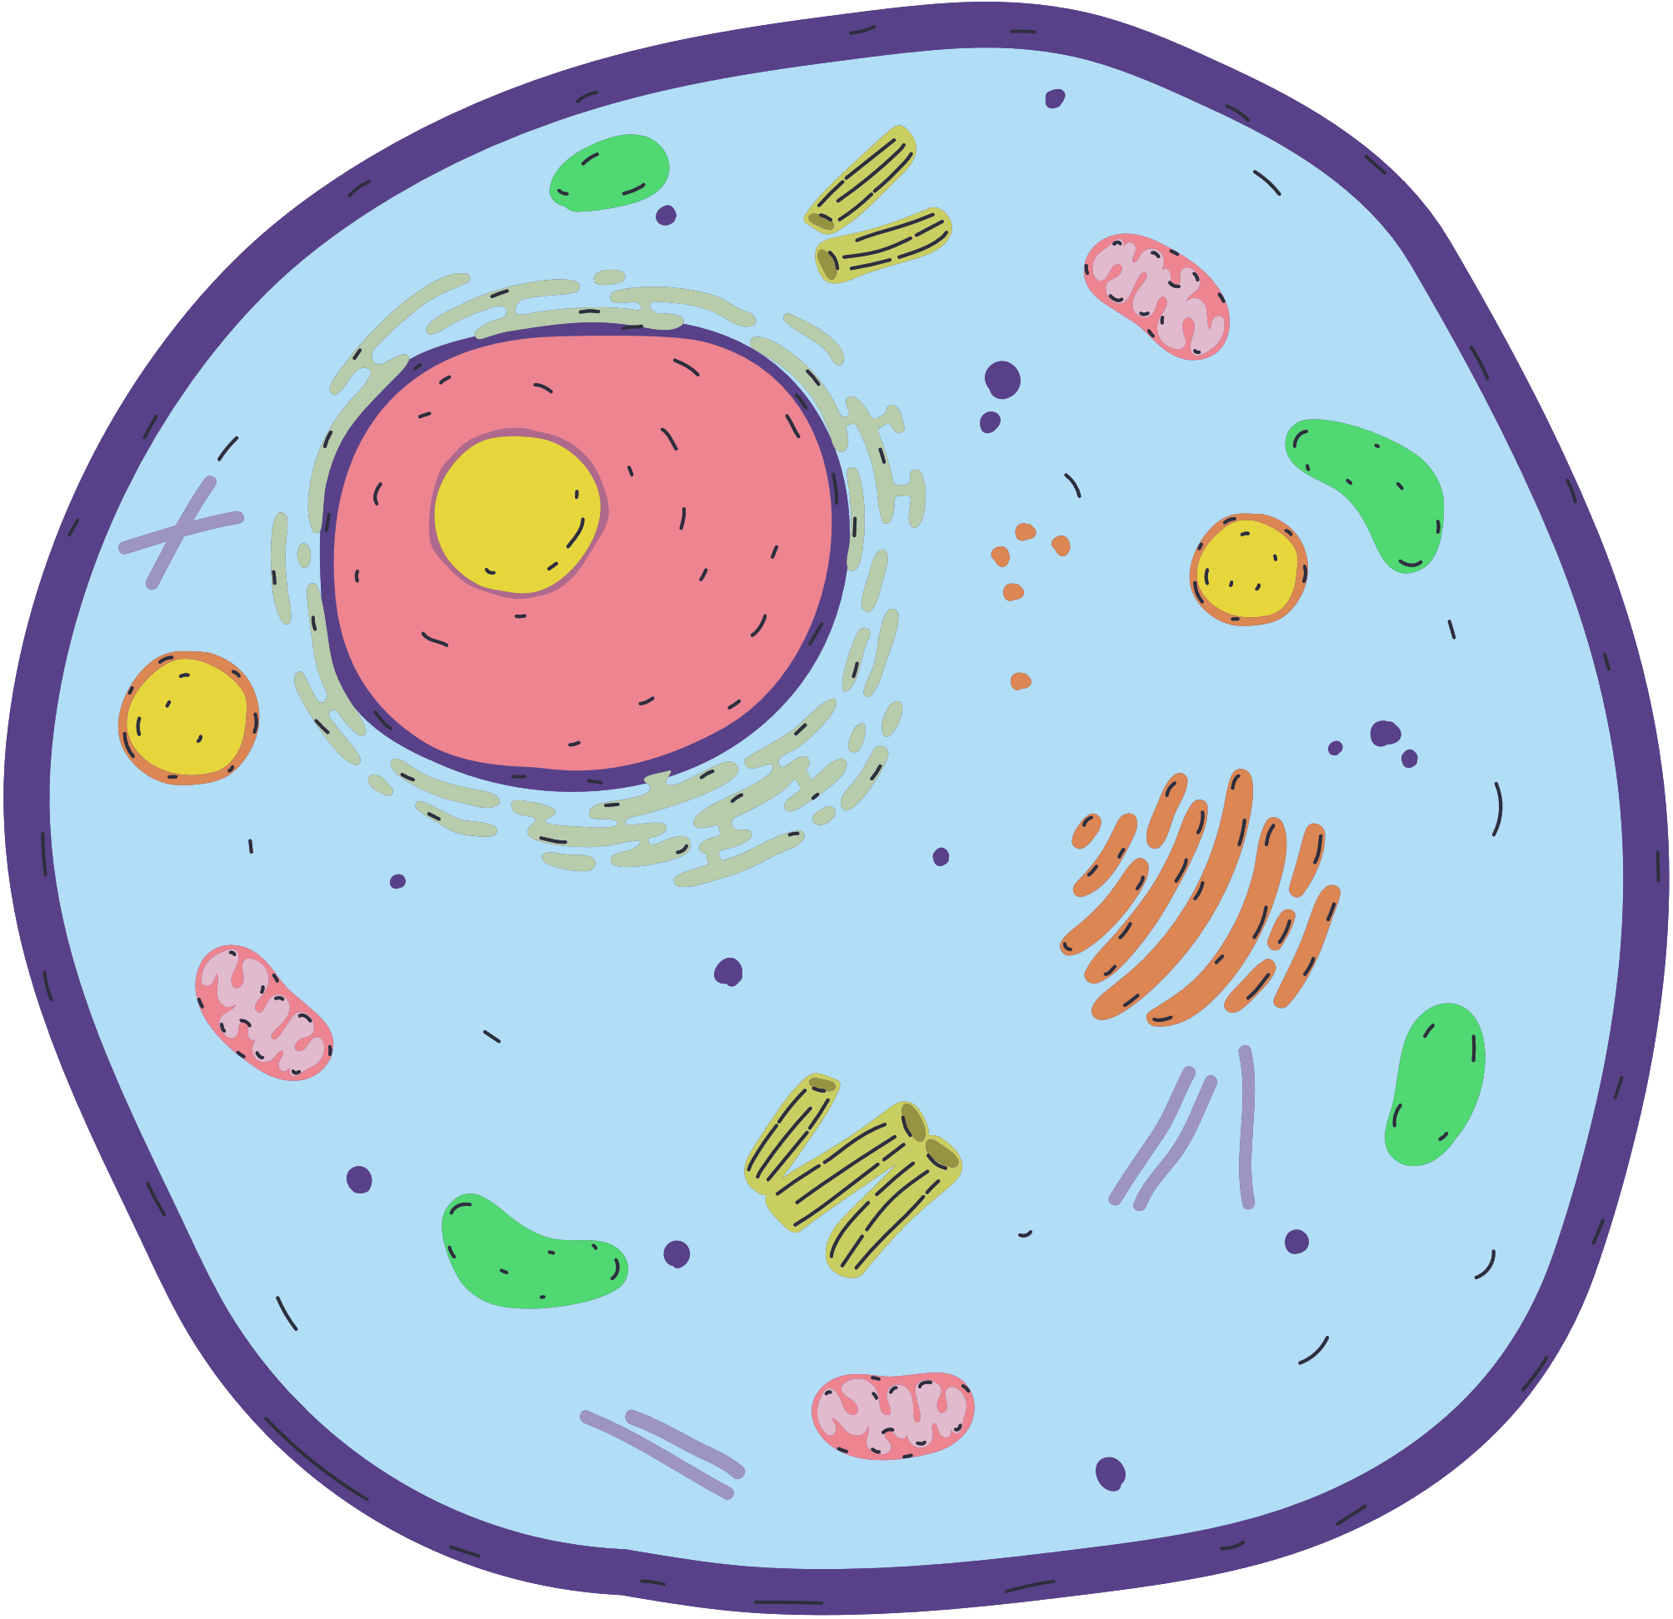
Ikke én enkel forklaring på hvorfor noen opplever kjønnsdysfori
KULTURELT: trange kjønnsroller, sosial smitte/rollemodeller
PSYKOLOGISK: psykiske utfordringer/traumer
BIOLOGISK: hormonforstyrrelser på forsterstadiet
Notes:
Repetisjon fra forrige time. Fagfolk er usikre på hvorfor en del opplever kjønnsdysfori, men peker på flere mulige årsaker.
Les mer her: https://www.dagensmedisin.no/blogg/kjonnsdysfori-den-nye-me/322529

Slide 10


Oppgave: Finn typiske “jenteting” og “gutteting”
  En stereotypi er en forenklet forståelse av hva som er typisk for en gruppe (f.eks et kjønn), men som ikke alltid trenger å være slik.
  Skriv ned alle slike stereotypier for gutter og jenter som dere kommer på. Skriv interesser, måter å kle seg på, måter å oppføre seg på, ting man sier, kroppsspråk, yrker osv. som er typisk for hvert av de to kjønnene.
  Hvor mange klarer dere å finne?
  Sminke, sykepleier,
  langt hår...
  Fotball, mekaniker,
  kort hår...

Slide 11
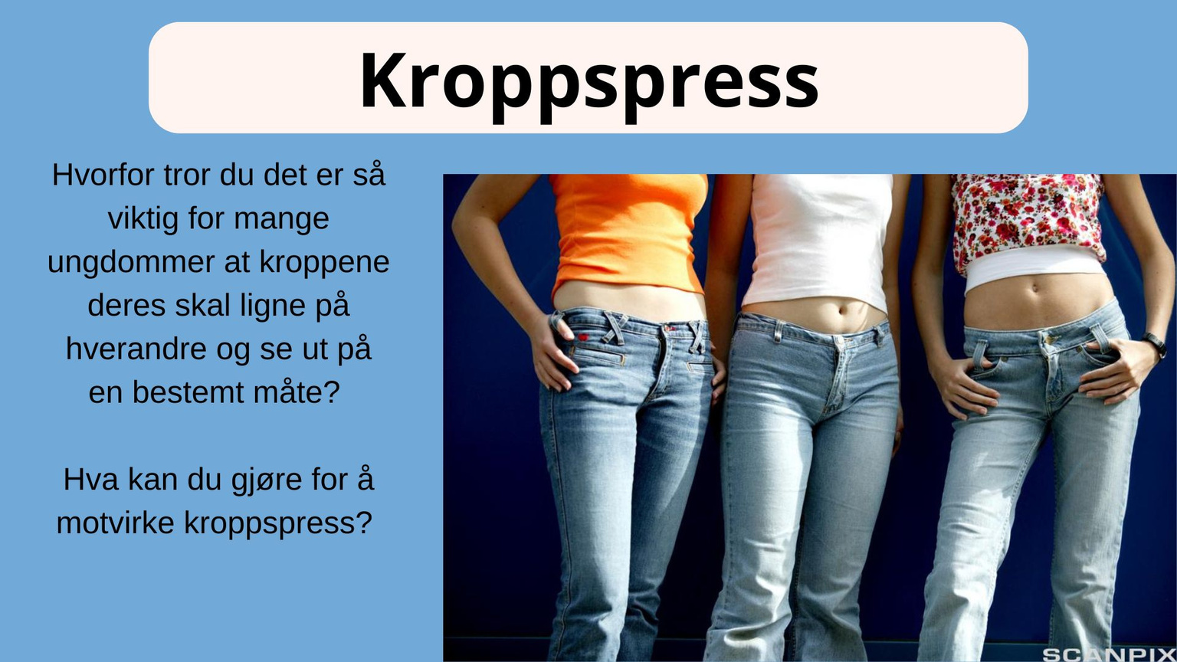
Husker du?
Notes:
Alle jentene skal ikke se like ut, ha samme hårfrisyre, kle seg likt eller ha de samme fritidsinteressene. Heller ikke alle guttene. Vi ser forskjellige ut - og vi har forskjellige interesser og talenter!

Slide 12


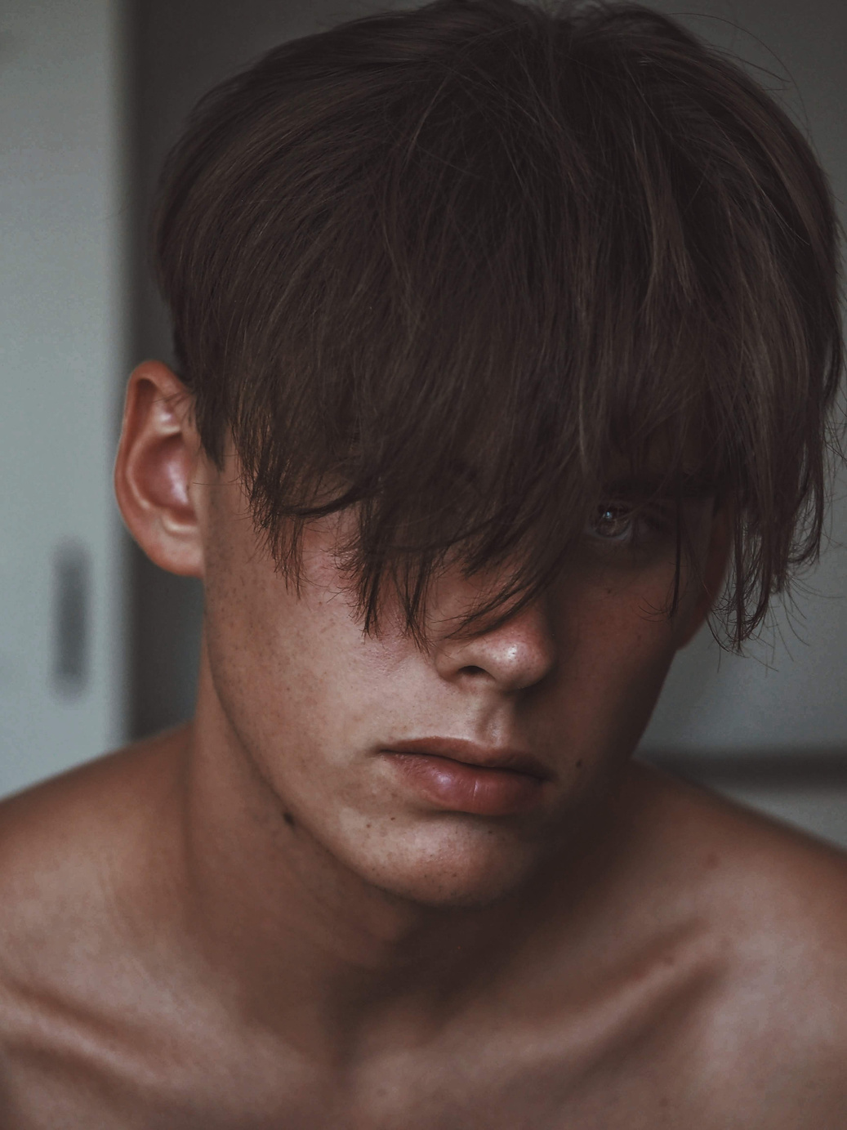
Ikke alle føler de passer inn i typiske kjønnsroller eller stereotypier
Ikke alle jenter og gutter gjør eller oppfører seg typisk for sitt kjønn.
Hvorfor tenker man at kjønn er noe man GJØR?
Notes:
Det finnes ingen mal for hvordan ei jente eller en gutt bør være. Alle er ulike, og vi bør ha et stort rom for mangfold. Kanskje du er jente og føler deg maskulin? Eller er du gutt og føler deg feminin? Det er verken rart eller unormalt.

Slide 13

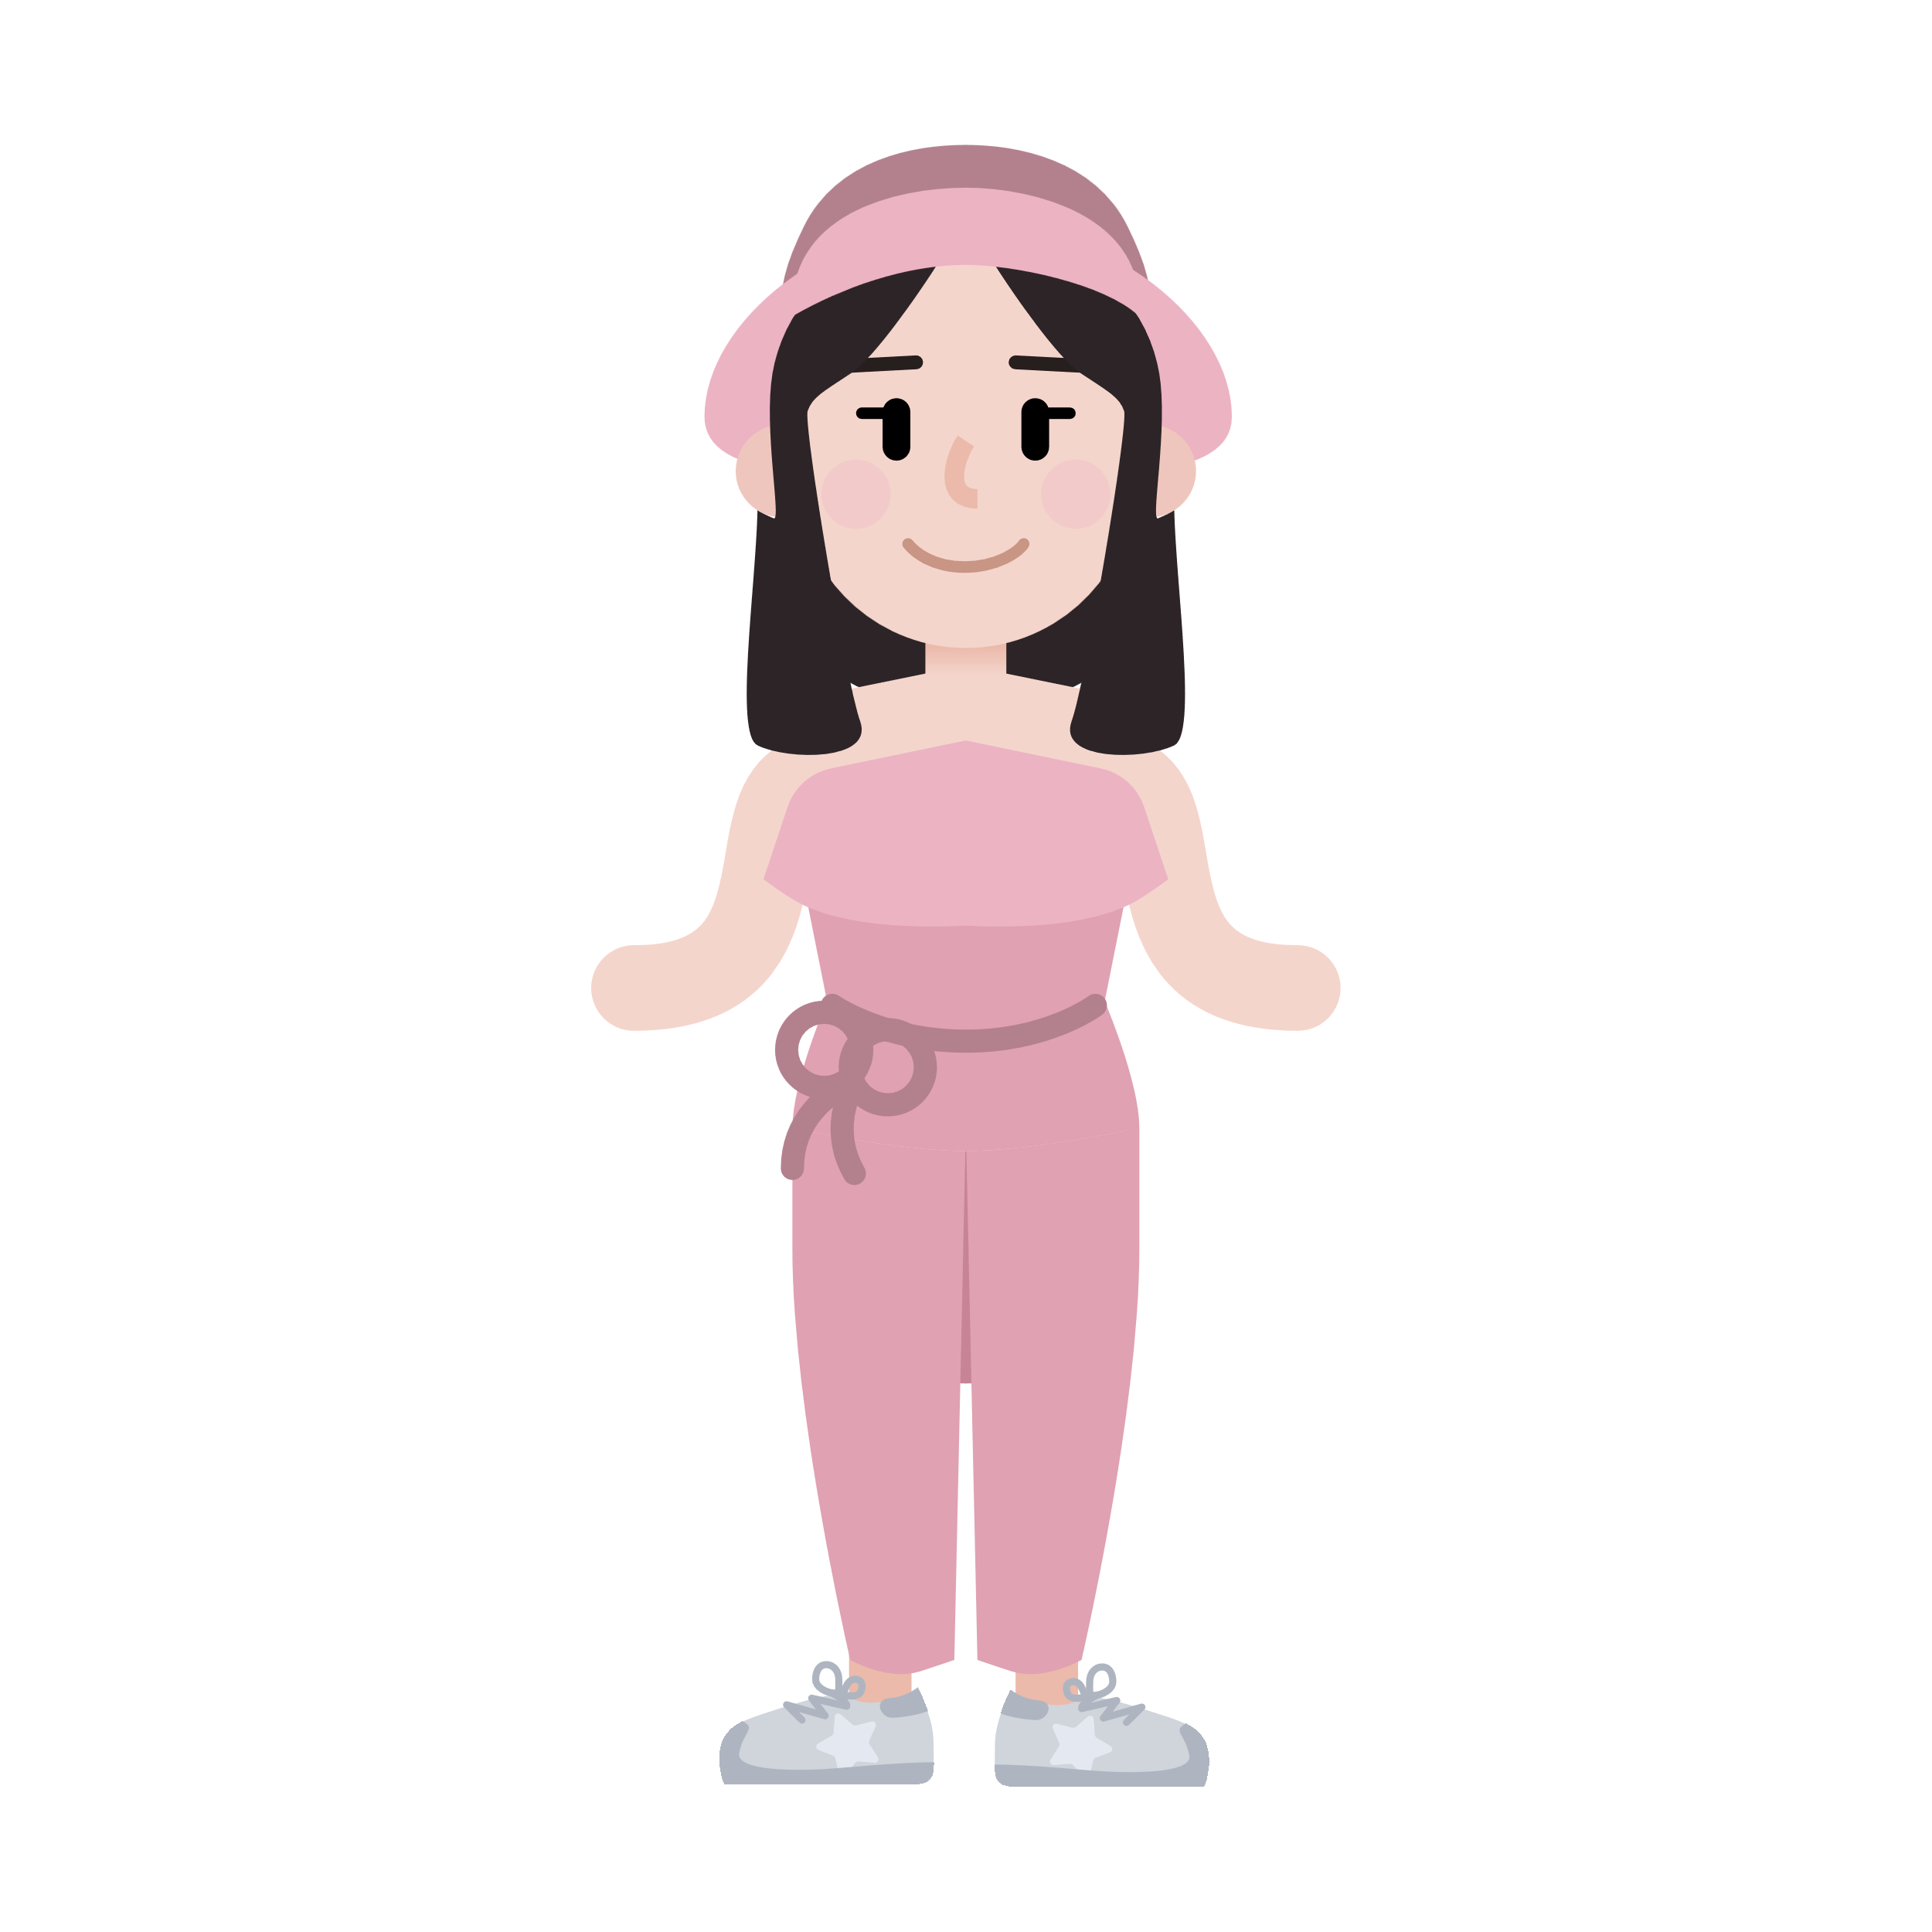





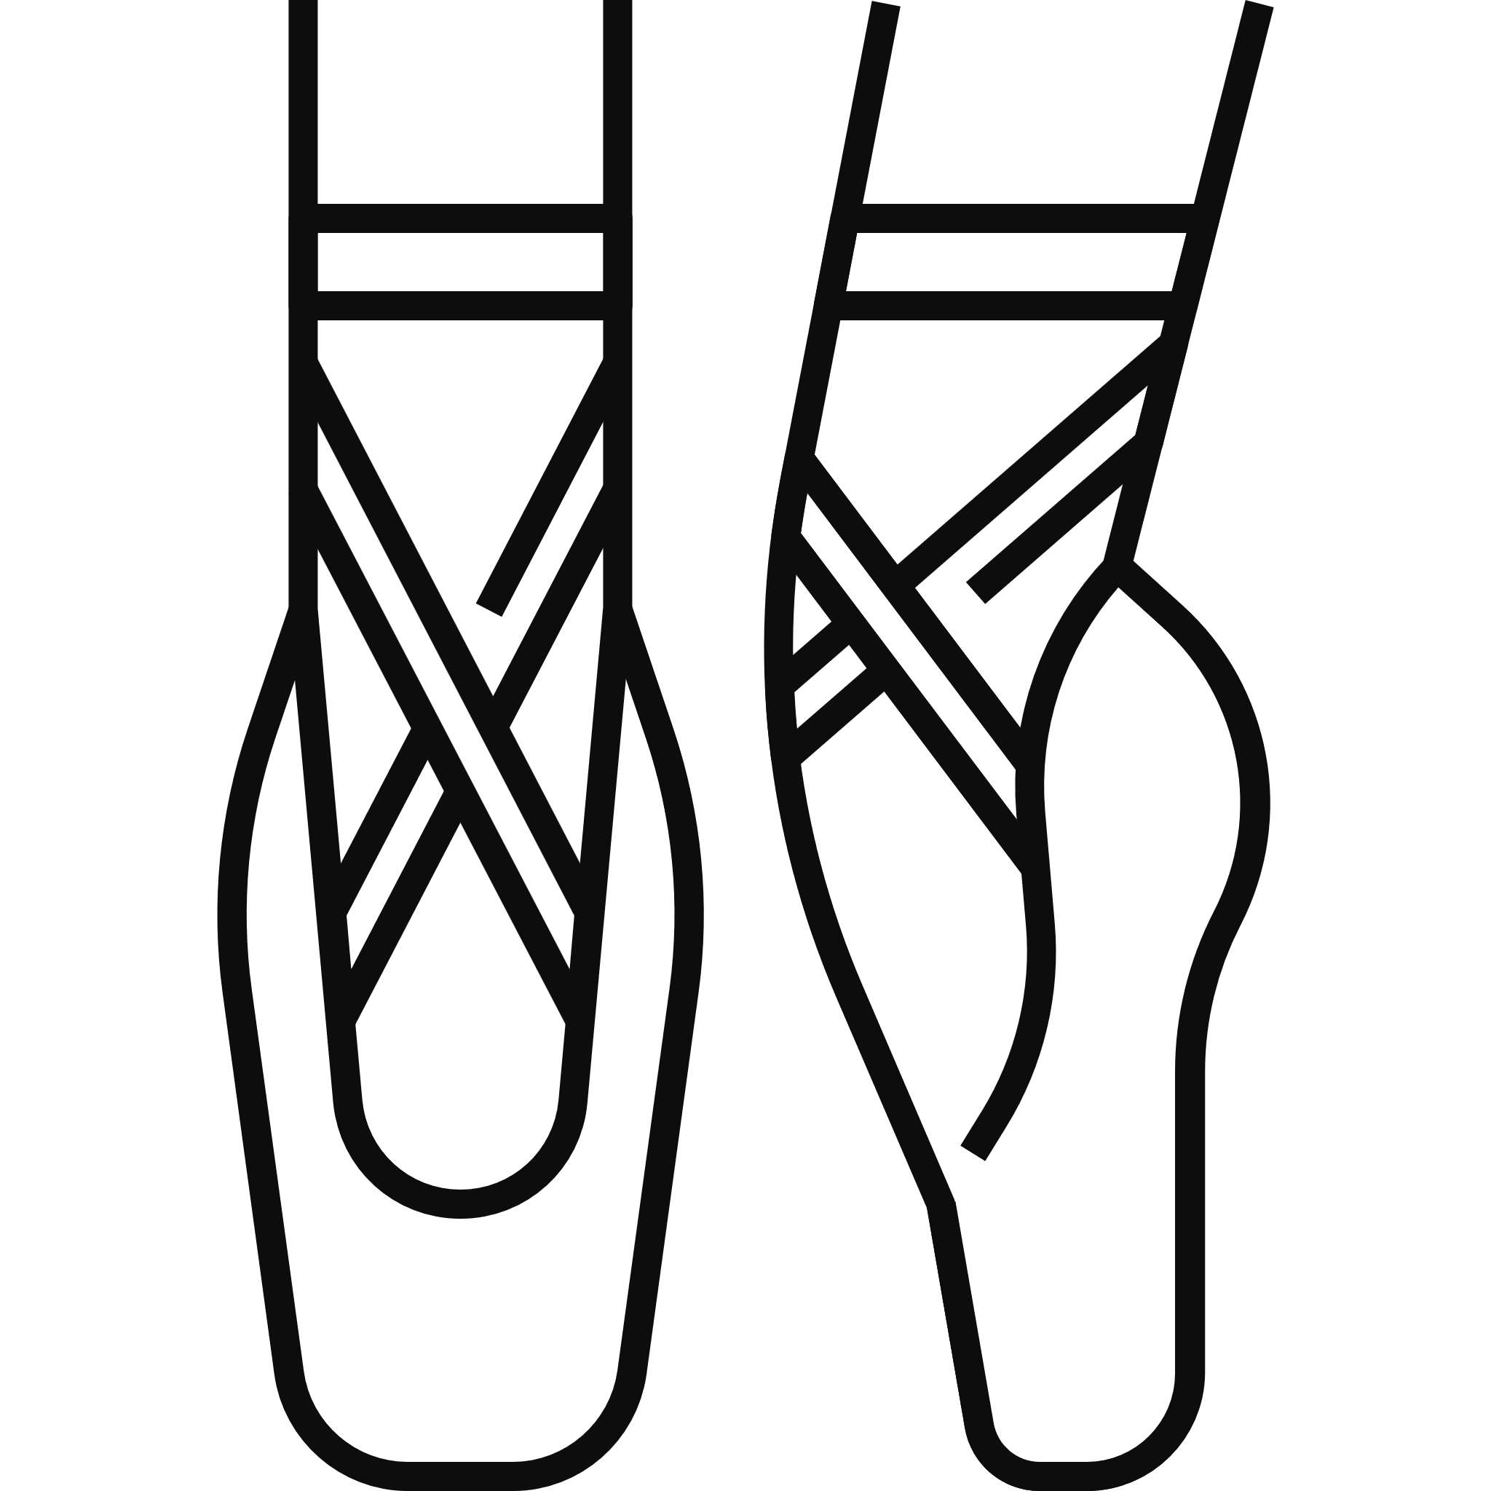

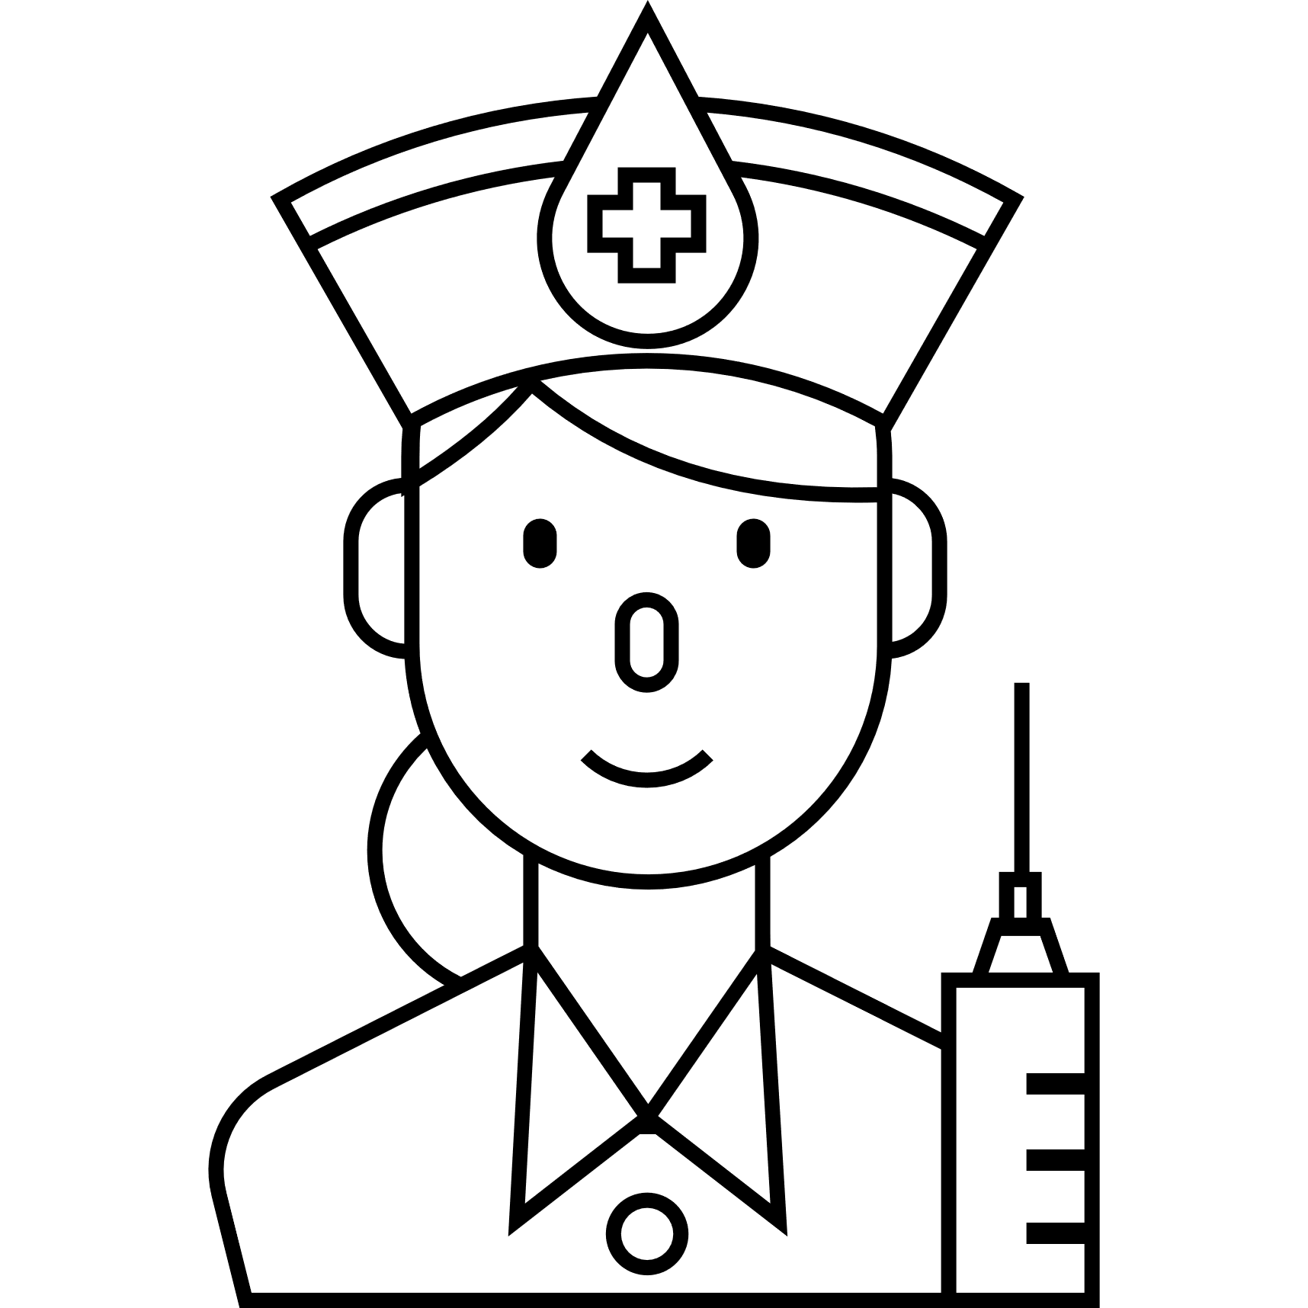





Må jenter være slik?
Notes:
Se for deg at det rosa feltet viser hvordan noen ser på kjønnsrollen til jenter. Det blå feltet er da forbeholdt gutter.

Slide 14
Romsligere kjønnsroller gir trygghet
og er inkluderende
Notes:
At en jente ikke føler hun passer inn med jentene, eller ikke gjør typiske “jenteting” betyr ikke at hun er en gutt.
At en gutt ikke føler at han passer inn med guttene, eller ikke gjør typiske “gutteting” betyr ikke at han er en jente.
Problemet kan heller være trange kjønnsroller.
Det finnes mange måter å være jente på, og det finnes mange måter å være gutt på.
Bakgrunnsinfo til læreren: https://www.forskersonen.no/kjonn-og-samfunn-kronikk-meninger/trange-kjonnsroller-skaper-forvirring/1629298

Slide 15

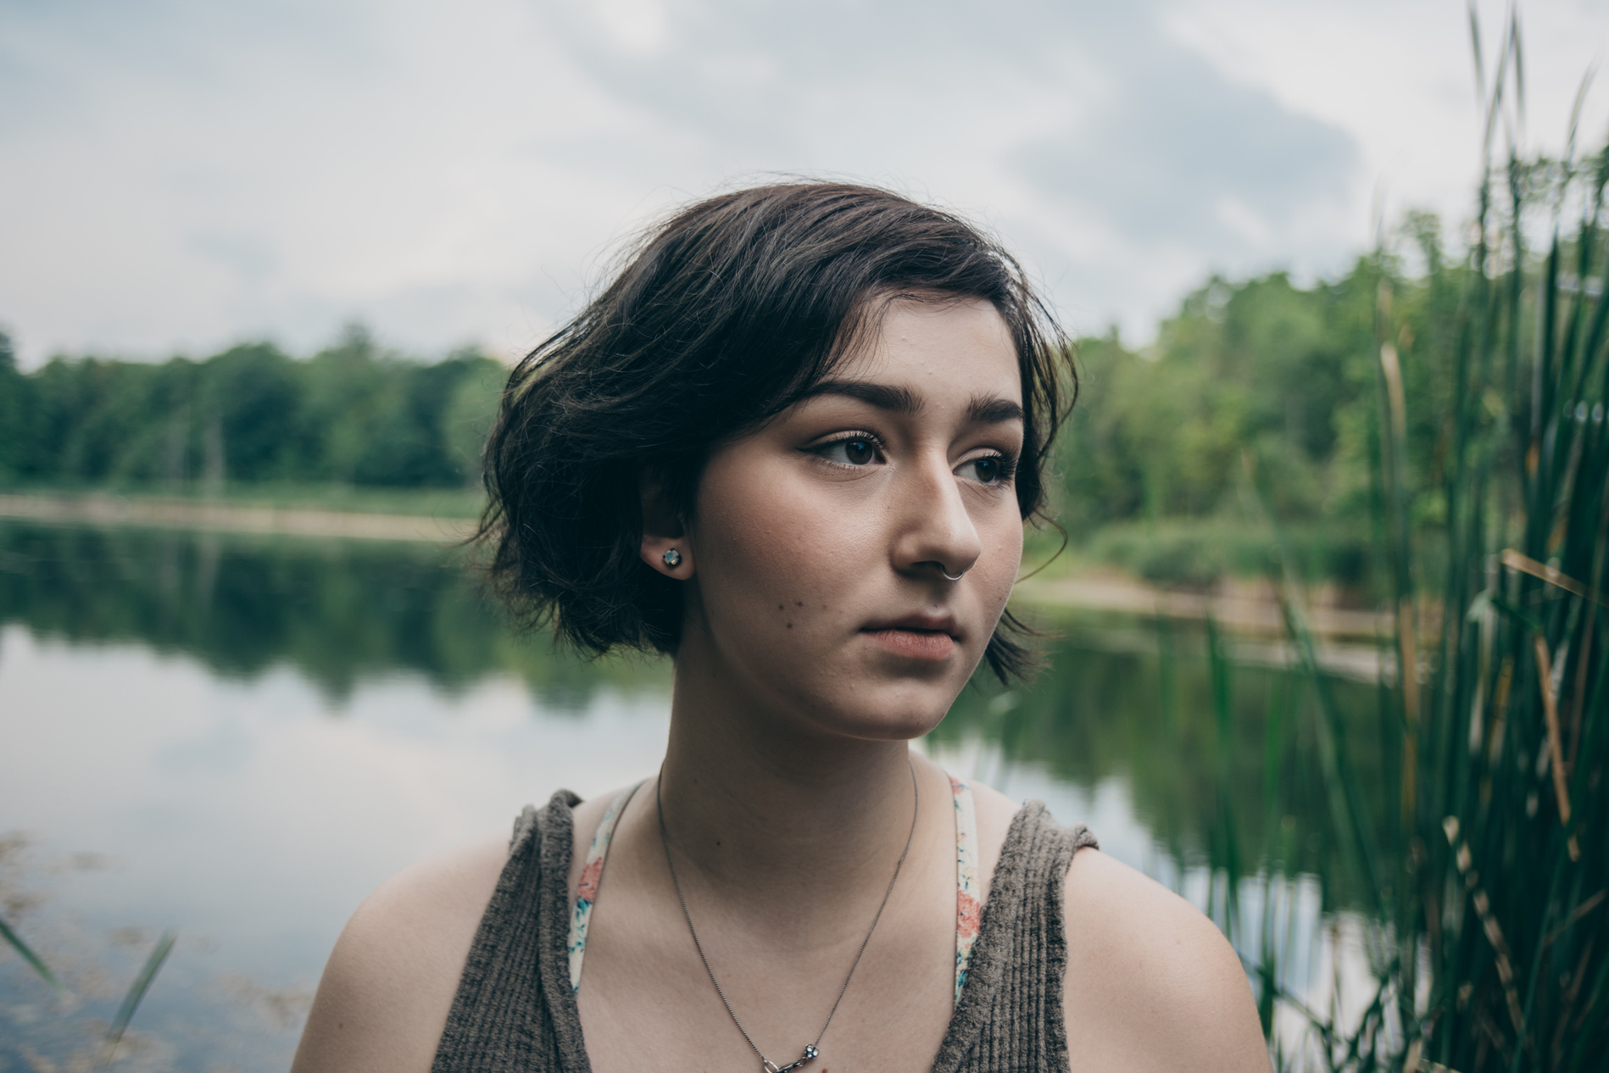
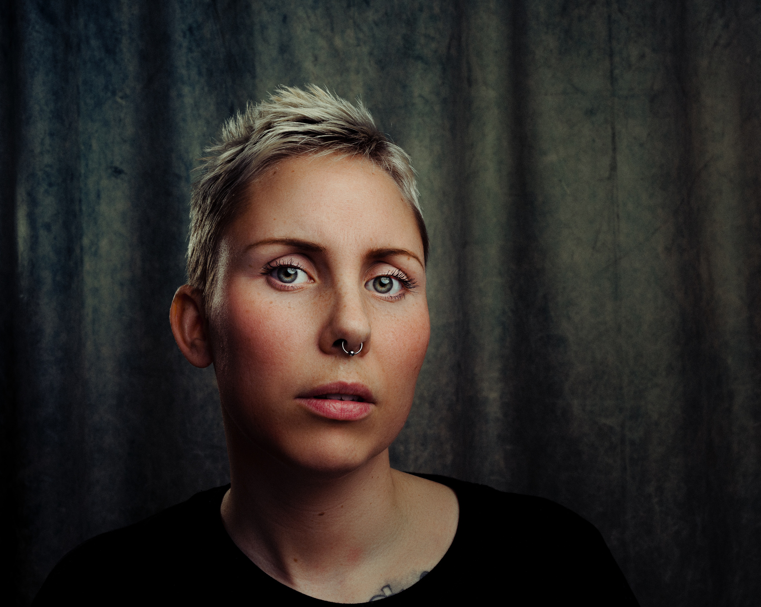

Hårlengde handler om kjønnsuttrykk, ikke om kjønn

Slide 16

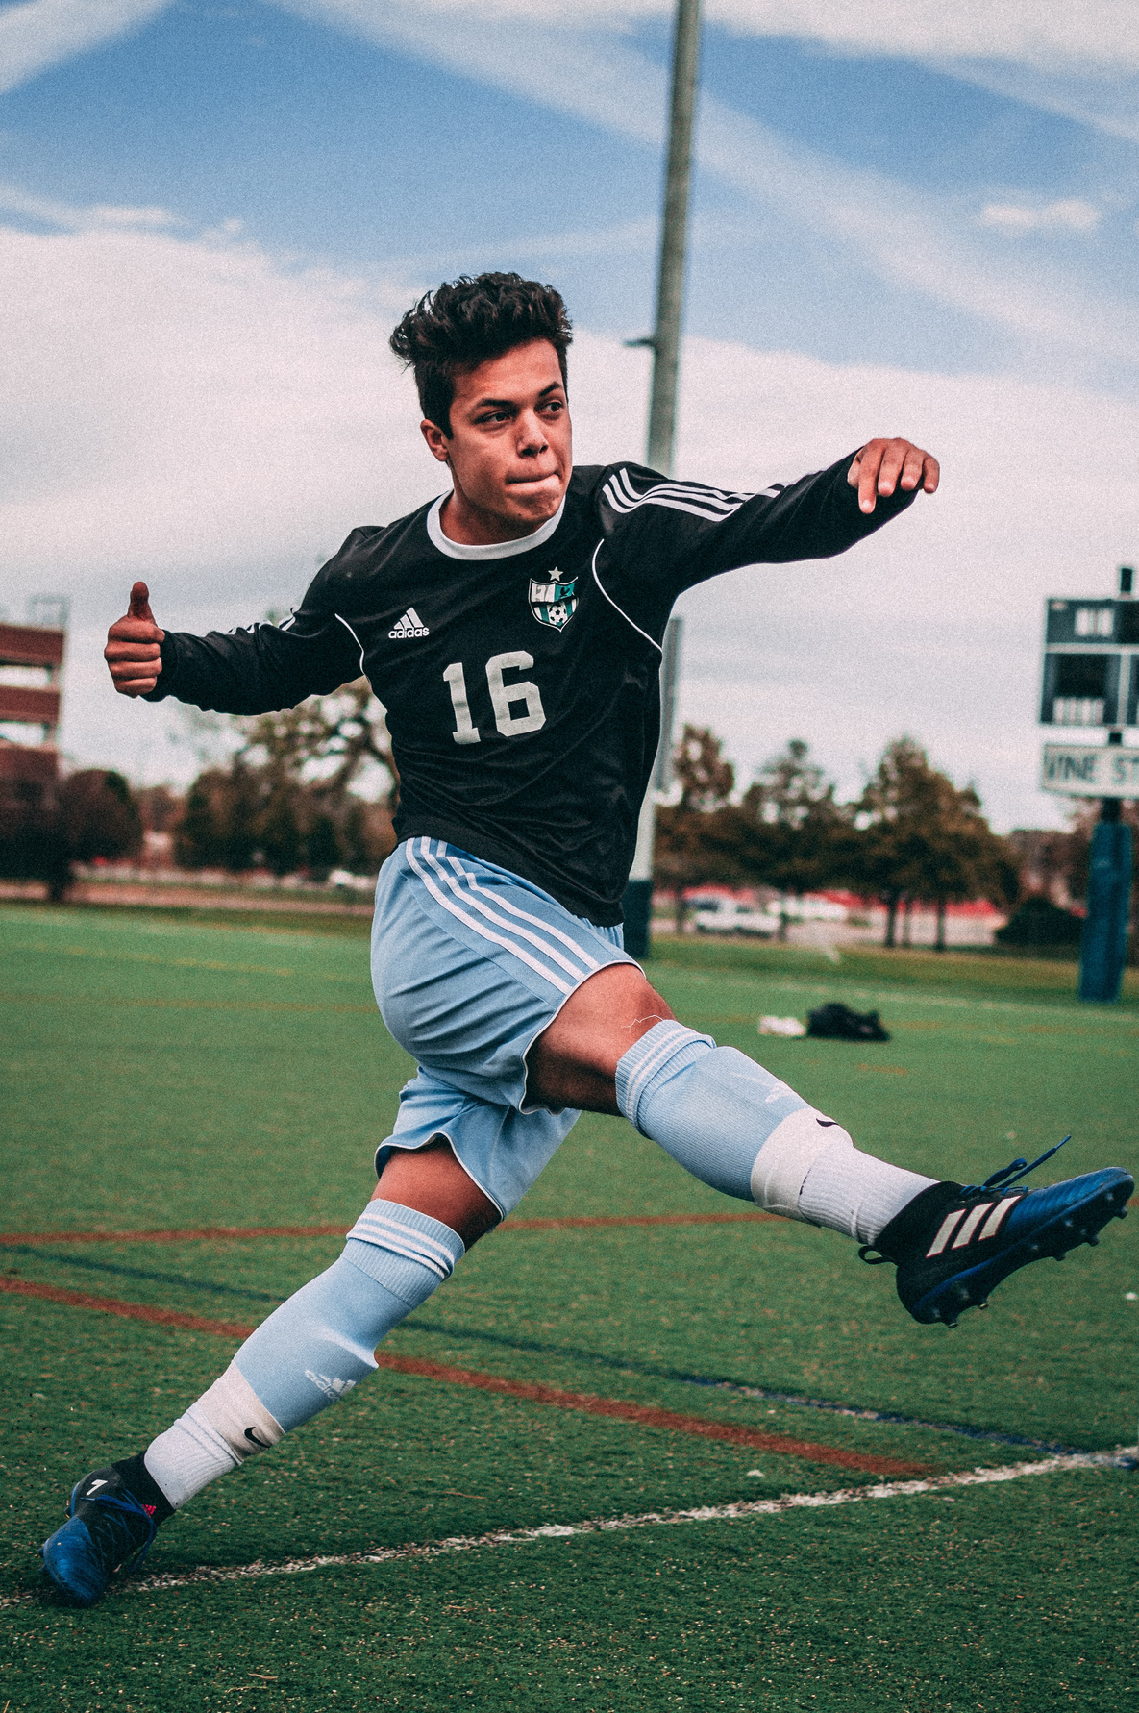
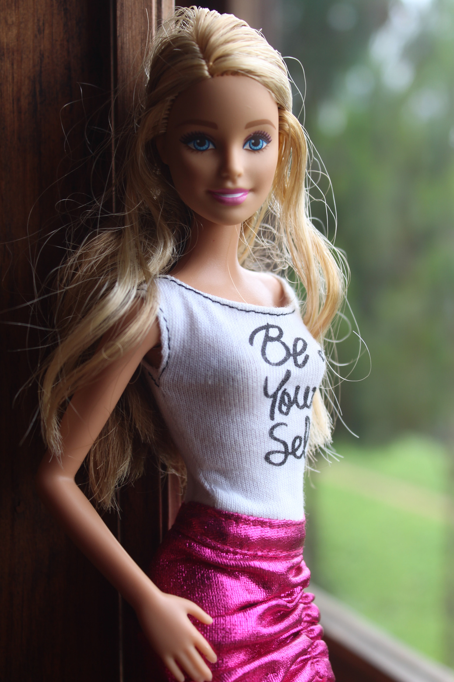
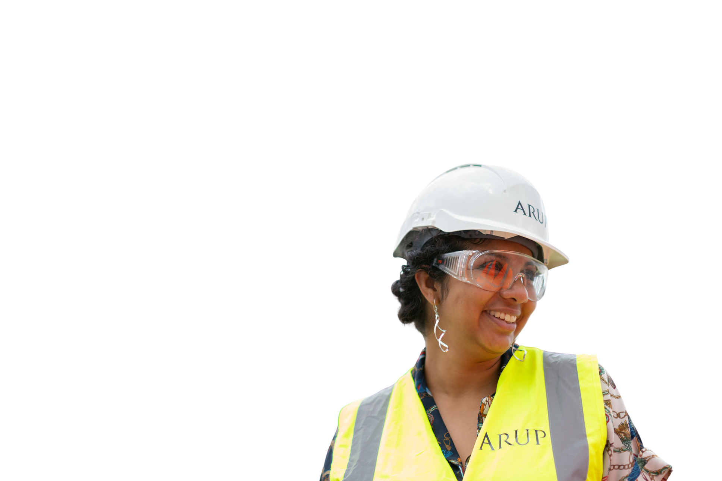
Interesser og yrker handler om kjønnsuttrykk, ikke om kjønn

Slide 17
Oppsummering
BIOLOGISK KJØNN
(det man ER)
KJØNNSUTTRYKK
(det man GJØR)
Fast og uforanderlig
Flytende og foranderlig
Universelt
Kulturelt
Ligger i kjønnsceller.
Viser seg bl.a. i kromosomer og kjønnsorgan
Viser seg i bl.a. i klær, hår, utseende, yrker og interesser
Finnes kun to kjønn
Finnes mange
Notes:
Ordforklaring «universell»:
- som gjelder, omfatter, henger sammen med (hele) universet | jf. Kosmisk
- som er hevet over enkelthetene, fenomenene ; allmenngyldig
Kilde: naob.no/ordbok/universell

Slide 18


Vi blir påvirket
Notes:
Mange studier viser at vi mennesker blir sterkt påvirket av andre sine meninger og handlinger.
Flere opplever kjønnsdysfori når de ser andre fortelle om det på sosiale medier, eller når en i klasser sier at hun eller han er “født i feil kropp”.
Kjønnsdysfori kan derfor “smitte”.
Antall barn og unge som føler seg «født i feil kropp» og søker helsehjelp, har siden 2012 gått fra 5–10 pr. år til over 200 pr. år.
Ingen kan forklare den eksplosive økningen, som er særlig stor blant de født som jenter. Men den sammenfaller med utbredelsen av Instagram og Tiktok.
https://www.aftenposten.no/kultur/kommentar/i/MoalEM/tut-og-kjoer-med-transtoget

Slide 19
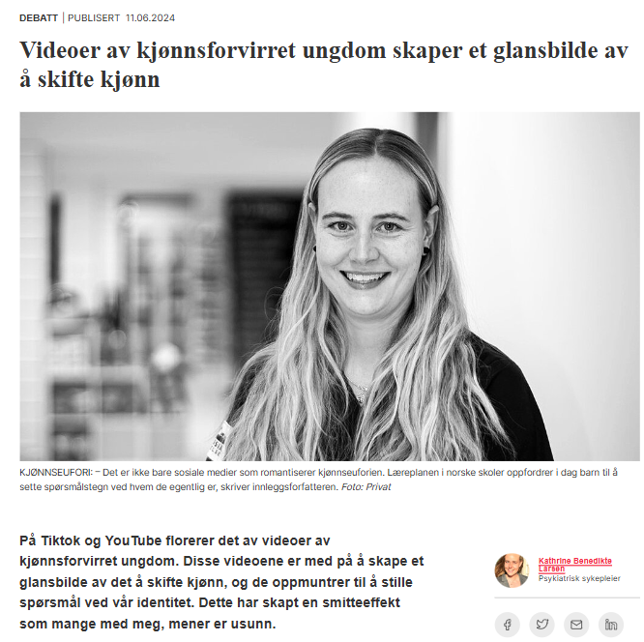

Debattinnlegg skrevet av psykiatrisk sykepleier, publisert i ‘Sykepleien’

Slide 20

Kjønnsdysfori
Dersom vi forbinder vårt eget kjønn med noe negativt, kan det påvirke vårt syn på kjønnet.
Tom Roger har mistet to farsfigurer.
Tom Roger Mittag
Notes:
Kommentar til læreren:
Eksempel på mangel på positive rollemodeller for eget kjønn. Tom Roger Mittag forteller om dette fra eget liv, som en viktig del av egen livshistorie som transperson. Se https://www.dagen.no/nyheter/tom-roger-var-linn-kathrine-i-ti-ar-na-ber-han-om-helbredelse-for-transpersoner/

Slide 21
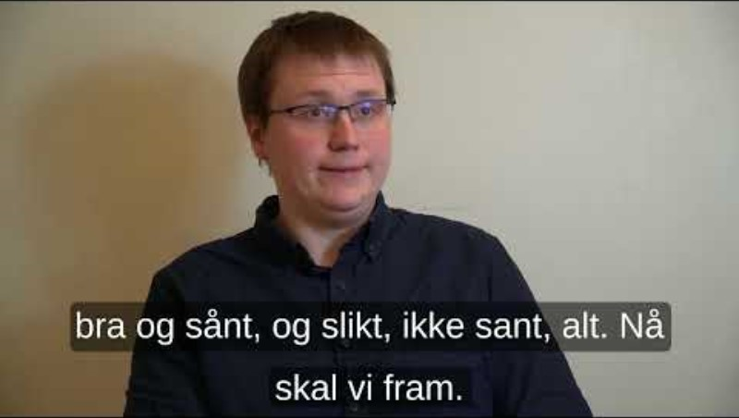
Notes:
Se video (06:58) der Tom Roger Mittag forteller sin historie; fra depresjon, via kjønnsdysfori m.m. til tro på Jesus og trygghet i forståelse av eget kjønn.
Tom Roger Mittag sin historie – YouTube https://www.youtube.com/watch?v=jxeaH2vD86w&feature=youtu.be

Slide 22
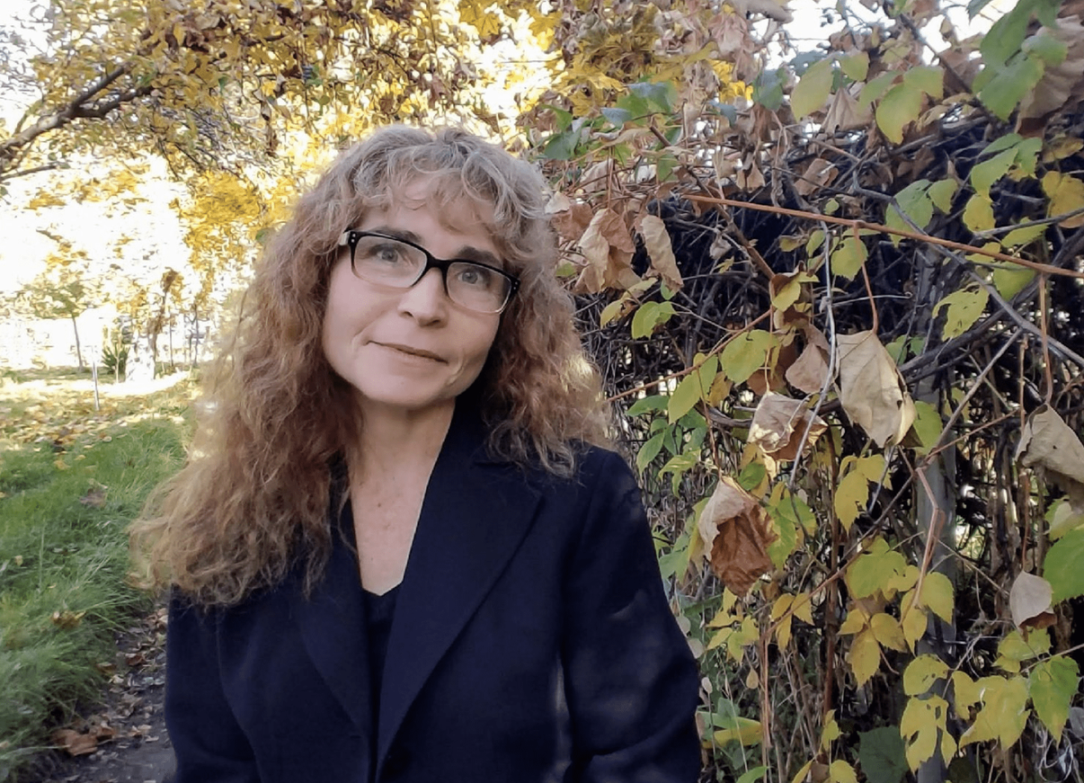
Kjønnsdysfori
Dersom vi forbinder vårt eget kjønn med noe negativt, kan det påvirke vårt syn på kjønnet.
Erin har opplevd overgrep og traumer.
Erin Brewer
Notes:
Overgrep og traumer kan bidra til negativt syn på eget kjønn.
Erin Brewer forteller om at hun opplevde overgrep som jente, mens hennes bror, som også var tilstede, ikke ble tatt. Dette bidro til at hun så mer ned på det å være jente/kvinne. Se https://morfarbarnung.no/2023/11/02/derfor-ville-hun-bli-gutt/

Slide 23


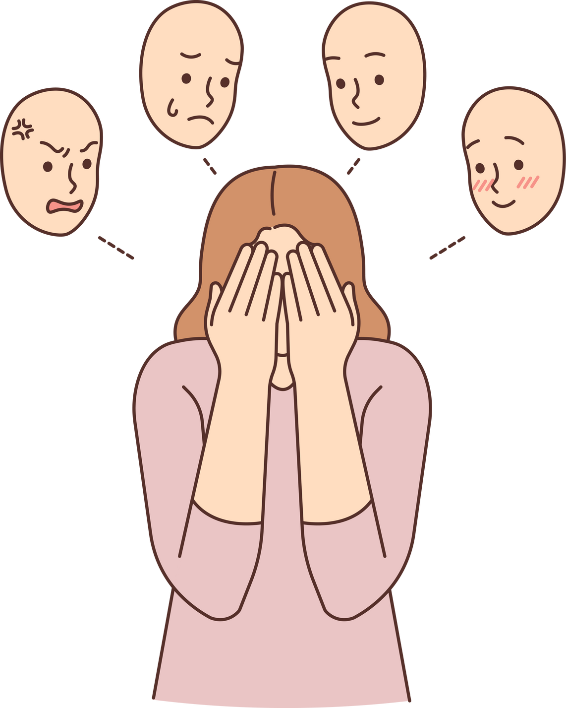
Kjønnsdysfori og psykiske lidelser
Minst 75 % av alle med kjønnsdysfori har allerede psykiske lidelser.
Notes:
Psykiske lidelser er en samlebetegnelse for sykdommer og tilstander som påvirker tanker og følelser. https://sml.snl.no/psykiske_lidelser
Flertallet av tenåringene med kjønnsdysfori har psykiatriske diagnoser (angst, depresjon, autisme, ADHD, selvskading).
De aller fleste med kjønnsdysfori har allerede andre kjente psykiske lidelser. 75 % har en psykisk diagnose, og flere kan ha psykiske utfordringer som ikke har fått en diagnose.
Når noen sier de ikke føler seg komfortable i eget kjønn/egen kropp, kan det trolig noen ganger være andre ting som ligger under. Noen har for eksempel en autisme-diagnose, og det er et vanlig symptom for mennesker med autisme at man ikke føler at man passer inn i verden og kategoriene i verden.
Kilde:
https://psykologtidsskriftet.no/debatt/2019/06/hoy-risiko-feilbehandling
https://capmh.biomedcentral.com/articles/10.1186/s13034-015-0042-y

Slide 24
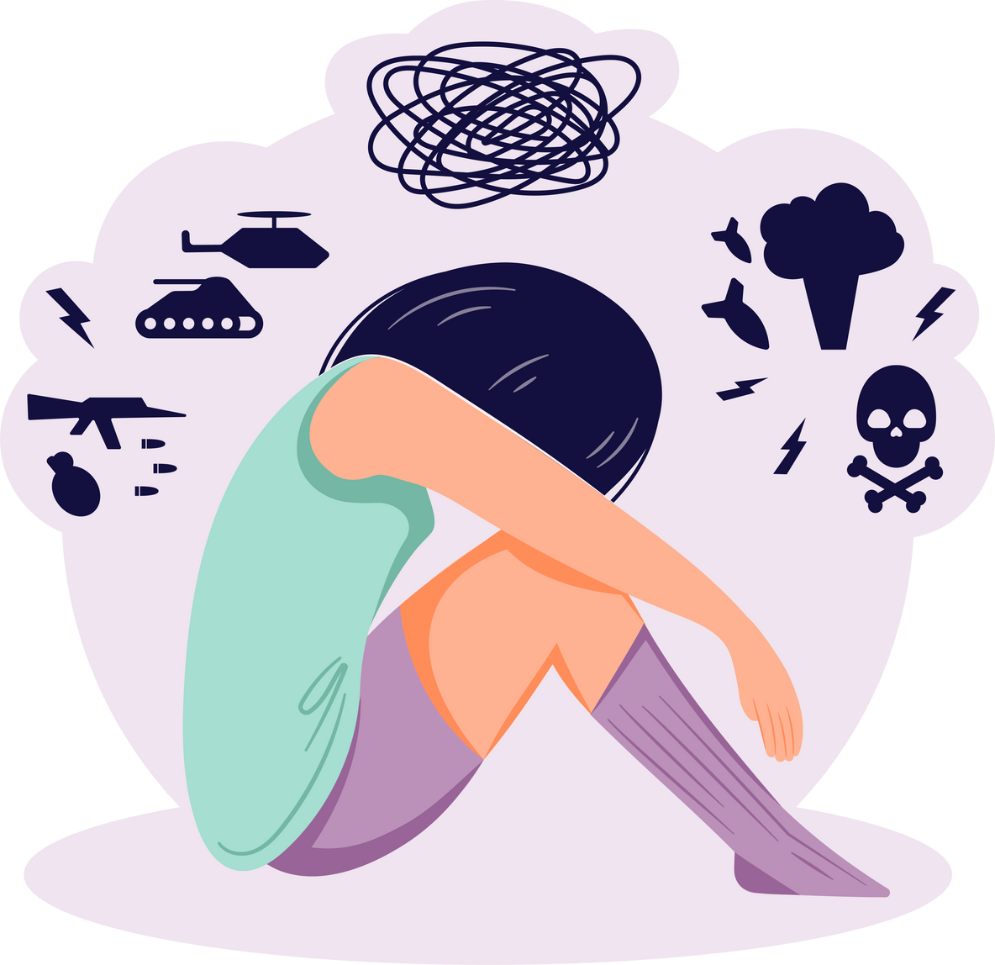
Forskere anbefaler å fokusere på psykiske lidelser før kjønnsdysfori
En rekke forskere mener at psykiske lidelser spiller en vesentlig rolle i utviklingen av kjønnsdysfori.
De anbefaler derfor å forsøke å identifisere og behandle psykiske lidelser før man fokuserer på kjønnsdysfori.
Notes:
Dette samstemmer med f.eks. historien til Tom Roger Mittag.
Psykiske lidelser er en samlebetegnelse for sykdommer og tilstander som påvirker tanker og følelser.
Kilde: https://mentalhealth.bmj.com/content/ebmental/27/1/e300940.full.pdf
Såkalt 'kjønnsbekreftende kirurgi' er den eneste medisinske tilstanden hvor man behandler kroppslig friske mennesker og opererer bort friske kroppsdeler.
https://www.aftenposten.no/amagasinet/i/VbB4K3/kvinnekampen
En rekke forskere tror at psykiske lidelser kan være avgjørende for mange som opplever kjønnsdysfori.

Slide 25

OPPGAVER - husker du?
1. Fagfolk er usikre, men peker likevel på noen årsaker til kjønnsdysfori. Kan du nevne noen?
2. Hva menes med at kjønn er noe man er, mens kjønnsuttrykk er noe man gjør?
3. Kan du gi eksempler på kjønnsuttrykk?

